Slide 1
起業教育への学外支援者からの 「教育受援体制の構築」
令和２年度教育改革推進プロジェクト成果報告会
令和３年３月２日（火）～３月１５日（月）
和歌山大学Moodle e-ラーニング
令和2年度 教育改革推進事業経費・一般公募型
代表者 恵下 隆（産学連携イノベーションセンター）
共同者 似内映之（産学連携イノベーションセンター）
米田則篤（産学連携イノベーションセンター）
田代優秋（産学連携イノベーションセンター）
本庄麻美子（経済学部）
木村亮介（キャリアセンター）

Slide 2
和歌山大学の起業支援の始まり
目標値
雇用創出
１０件

Slide 3
教育改革推進事業の経緯と概要
現在の状況
後輩の応援がしたい！
起業ノウハウの提供できるよ
事業計画書を見てほしい！
試作品を作りたい！
学外支援者
和歌山大学
受け入れ制度がない
卒業生起業家
起業希望学生
民間企業
教職員
資金提供しますよ！
メンター支援もできますよ
💀
オールジャンルで助言デキナイ…
資金提供まではデキナイ…

Slide 4
教育改革推進事業の経緯と概要
本プロジェクトで目指す姿
和歌山大学オープンエデュケーション
「教育受援体制の構築」
ルールを明文化した中で起業支援活動を実施
卒業生起業家
起業希望学生
民間企業
教職員
それぞれが得意なことを持ち寄り、起業希望学生を支援。
明確なルールと監視しながら悪意ある支援者を排除。

Slide 5
「教育受援体制」を どう構築するか？
①卒業生起業家から起業教育支援を受けるための学内制度の整備
②民間企業から起業教育支援を受けるための学内制度の整備
③起業志望学生と学外支援者のマッチングの仕組み
先行する他大学の事例を収集、分析、課題点の明確
20～30名程度を想定したオフィシャルメンター制度を提案
受援した場合のリスクアセスメント
教育効果と事業化支援の両立が図れる教育受援体制を提案
起業志望学生と学外支援者とのマッチング方法
「ワダイのひと」プロジェクトと連携したインタビュー形式でのマッチング
ビジネスプランを発表するピッチ形式でのマッチングを実践
両者のマッチング率を比較して、有効性を検証

Slide 6
① 卒業生起業家を どう受け入れるのか？

Slide 7
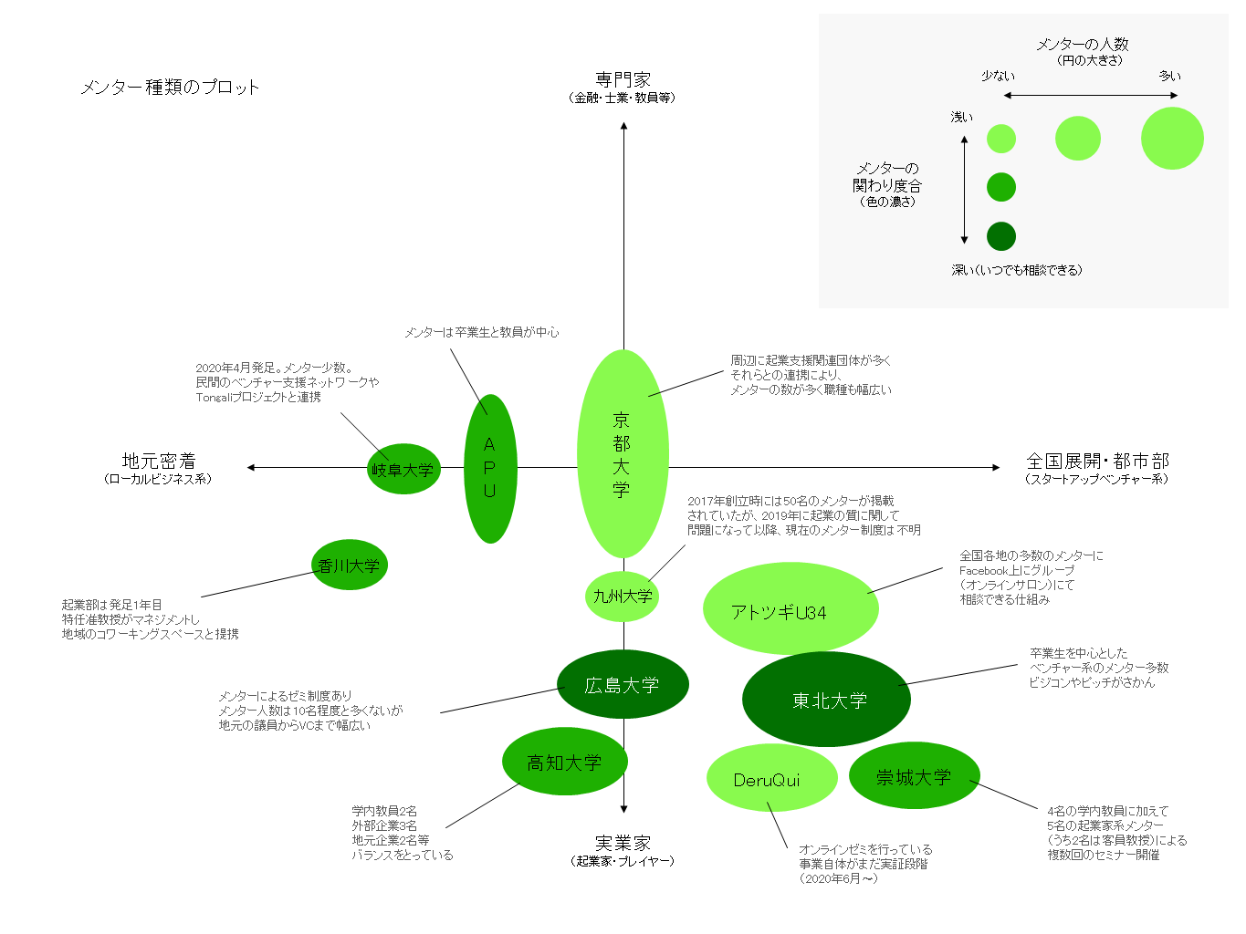
R3年度から起業支援メンター（コーディネーター）を雇用
（卒業生起業家）

Slide 8
② 民間企業からの支援を どう受け入れるのか？

Slide 9
ブレーンストーミング法によるリスクアセスメント
日 時 2020年5月29日15:00～17:00
参加者 小門（知的財産権）、米田（産学連携）
田代（起業支援）
課 題 ブレーンストーミング課題「大学が行う学生への起業教育において、民間企業と連携した場合の大学・在学生に対してどのようなリスクがあるか？」
想 定 大学と民間企業の連携スキーム（起業支援中、法人設立後）
大学
大学
起業教育
起業教育
産学連携IC
在学生
保護者
産学連携IC
在学生
保護者
ベンチャー認定
民間企業
民間企業
法人設立
起業教育への支援
業務提携
（出資）

Slide 10
リスクアセスメントの結果
（１）起業支援中（アイデアレベルの段階）
在学生が発想したアイデア（香村賞への応募プランなど）が盗用される。
（２）事業実践前（実社会での実践を前提に事業化の準備を進めている段階）
民間企業が無断で知財権利化（商標登録、特許出願など）してしまう。
民間企業が在学生に対して起業活動を過度に要求して、留年・休学・退学してしまう（在学生、保護者、社会から大学側への苦情や抗議）。
在学生が事業を方針転換・一時中断・中止・撤退したくても、民間企業から強制される。
民間企業が資金提供を前提に在学生に作業をさせて、結局、在学生に費用を負担させる（資金不払い）。
在学生がインターン先や就職先の他社（特に同業他社）にアイデアを漏らしてしまう。
（３）事業実践後（実際に事業を試行している段階）
事業化によって生じた利益が在学生に適切に配分されない、もしくは民間企業が大部分を取得する。
民間企業が資金提供した金額を、後日、大学あるいは在学生に請求される（例：「事業化に失敗した、中断するなら資金を返却してください」）
事業によって民間企業や大学側に損失・損害が生じた場合に、後日、大学あるいは在学生に請求される（例：取引先の企業との連絡調整を在学生に任せていたが、トラブルが生じて先方企業から損害賠償を求められる）
事業推進のために民間企業が悪意ある他の民間企業（マルチ商法など公序良俗に反する企業）を在学生に紹介し、不利益が生じてしまう
（４）法人設立（在学生が法人登記を具体的に進める、あるいは登記した後の段階）
在学生らが設立法人の事業が社会的に好ましいものでなく、大学の社会的評価・信用が低下して、倫理的・道徳的責任の追求をうける（例：未成年の飲酒の促進につながるようなサービスを提供する、法律に抵触する恐れのある事業を監督省庁に相談せずに事業提供する）
在学生の意思に反して、民間企業や関連企業などに無理やり就職させる（例：法人登記したあとに、優秀な学生なので採用したいと強引に辞めさせる）
株式会社等の設立時に、発行する株式を民間企業がすべて、もしくは過半数を取得する。

Slide 11
リスク回避を盛り込んだ連携協力のための覚書

Slide 12
民間企業と連携した起業教育
大学・民間企業との連携による
「社会実装力」を持つ起業マインド人材の育成モデル
起業教育の連携のポイント
大学が苦手とする具体的な収益モデルの立案、事業運営の実務的な助言を民間企業から支援
ユニークなアイデアや行動力ある学生との接点を大学が創出
R2～起業支援策
～R1起業支援策
民間企業
和歌山大学
起業支援コーディネータ
民間企業
創業資金提供（＋伴走支援）を通じた事業化支援
ビジコンを
通じた
事業立案支援 （香村賞）
個別創業
支援
起業家卒業生
ビジコンへの企業賞提供を通じた事業化支援（起業活動支援金＋伴走支援）
起業家卒業生による伴走型のメンター支援
起業希望学生
約６0名
柑芦会
（経済学部同窓会）
成果目標 毎年１社（事業）の立ち上げ

Slide 13
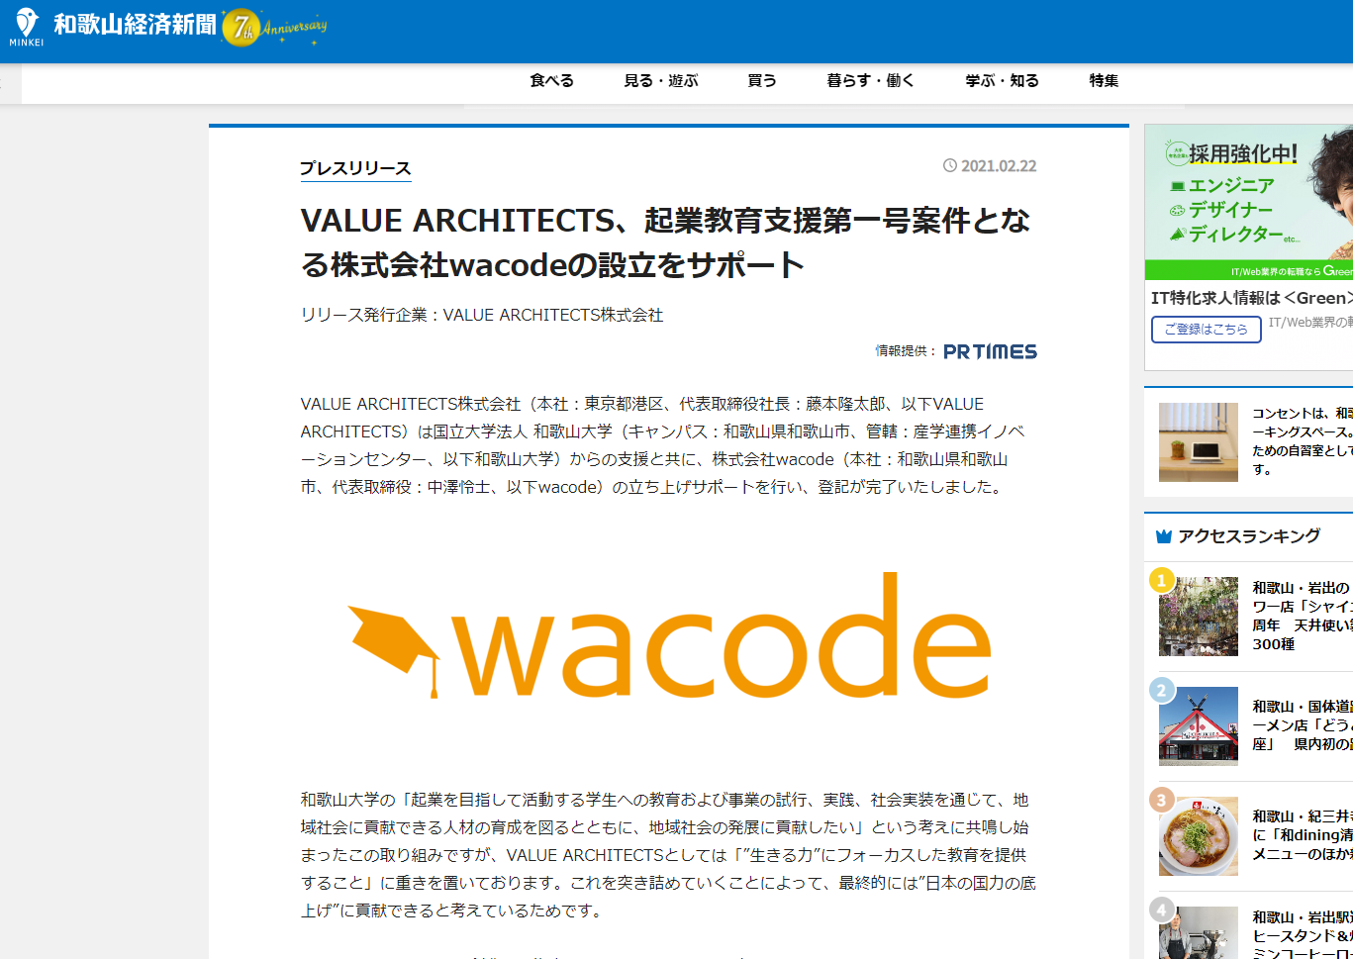

Slide 14
③ 学外支援者と在学生を どうマッチングさせるか？
※当初想定していた飲食を伴う対面式での交流会（起業家OBOG Meetup）はコロナ感染症対策のため実施できず

Slide 15
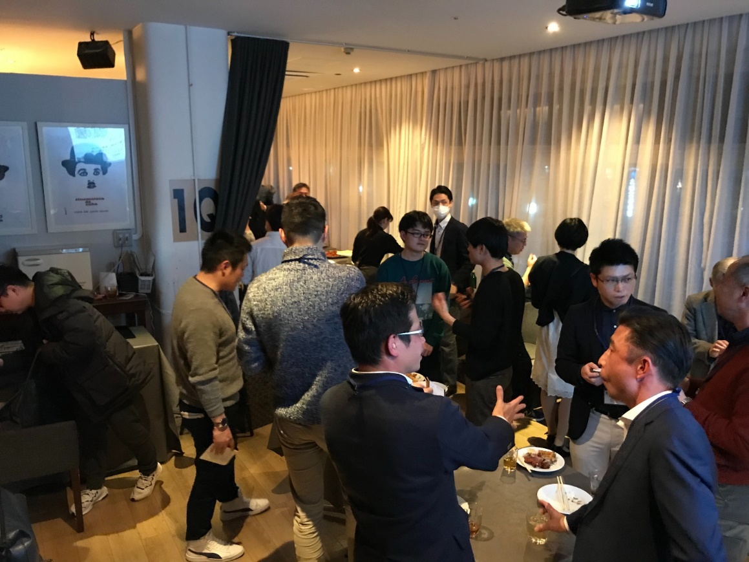
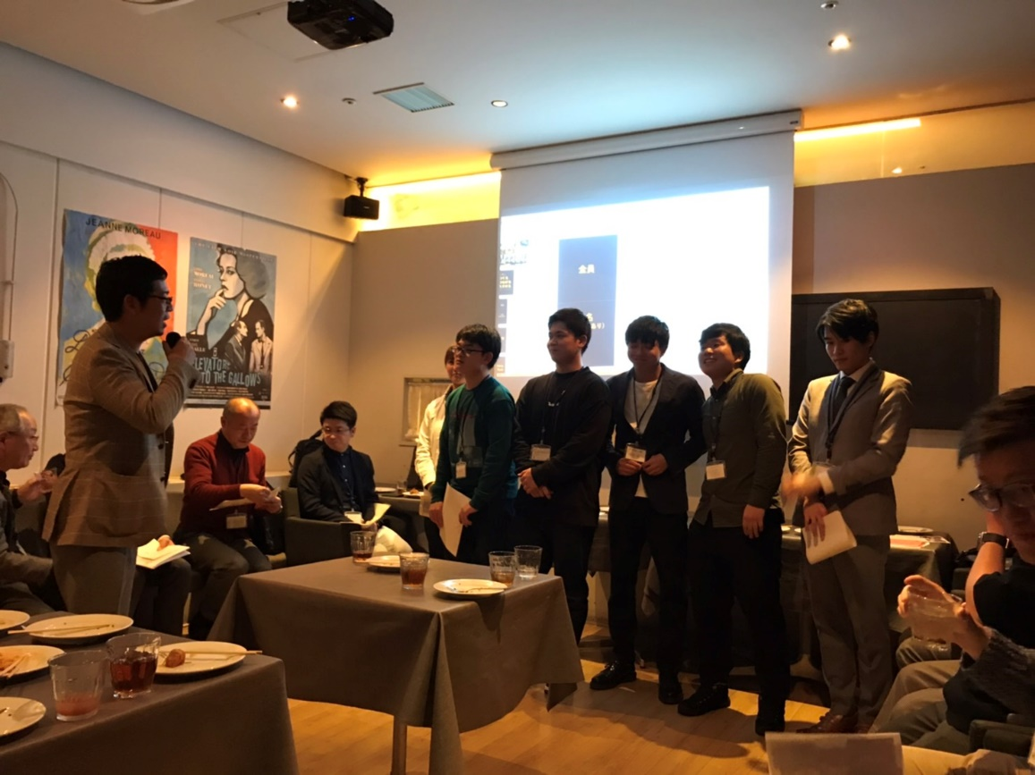

Slide 16
対面形式でのマッチング （和歌山経営者協会と連携）
学生が経営者約40名にビジネスプランを発表
グループに分かれて指導助言を受ける
2020年12月17日 開催
参加学生
経済学部３年 寺田君
システム工学部４年 山内君
教育学部２年 中澤君
システム工学研究科２年 上田君

Slide 17
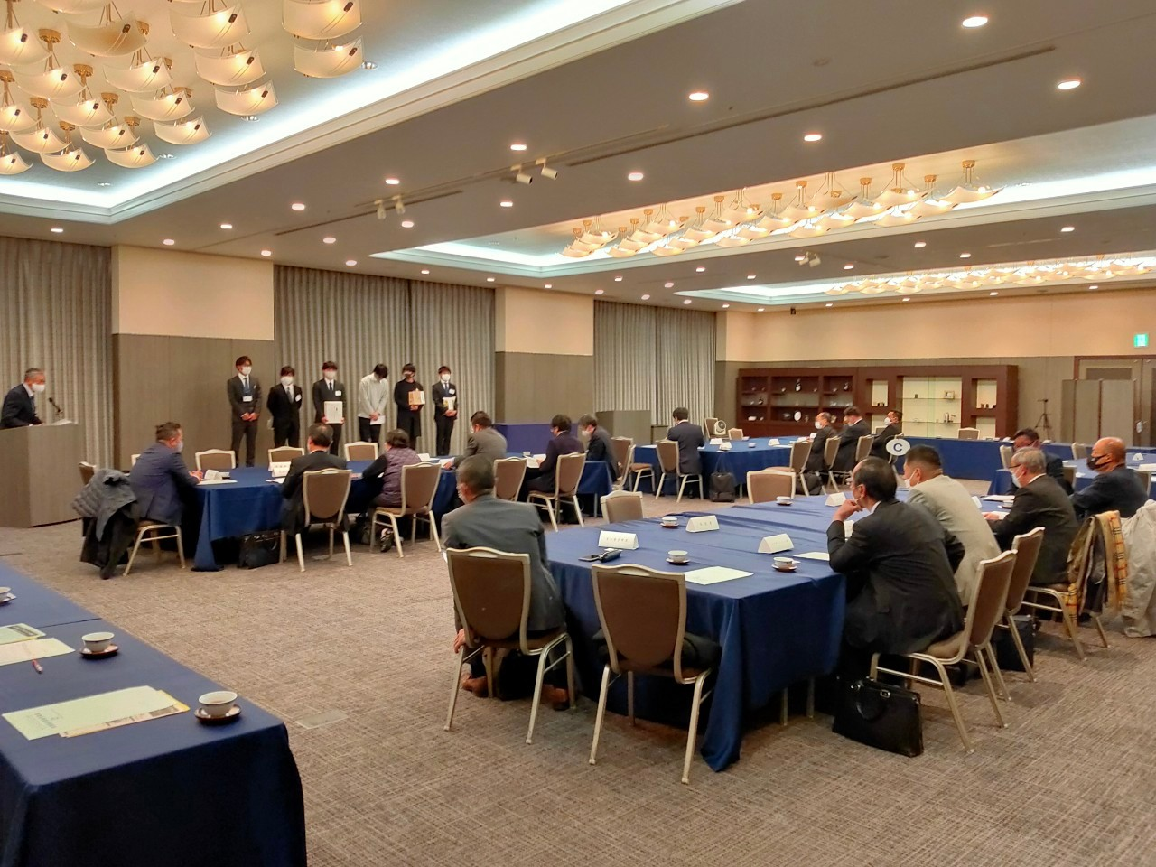

Slide 18
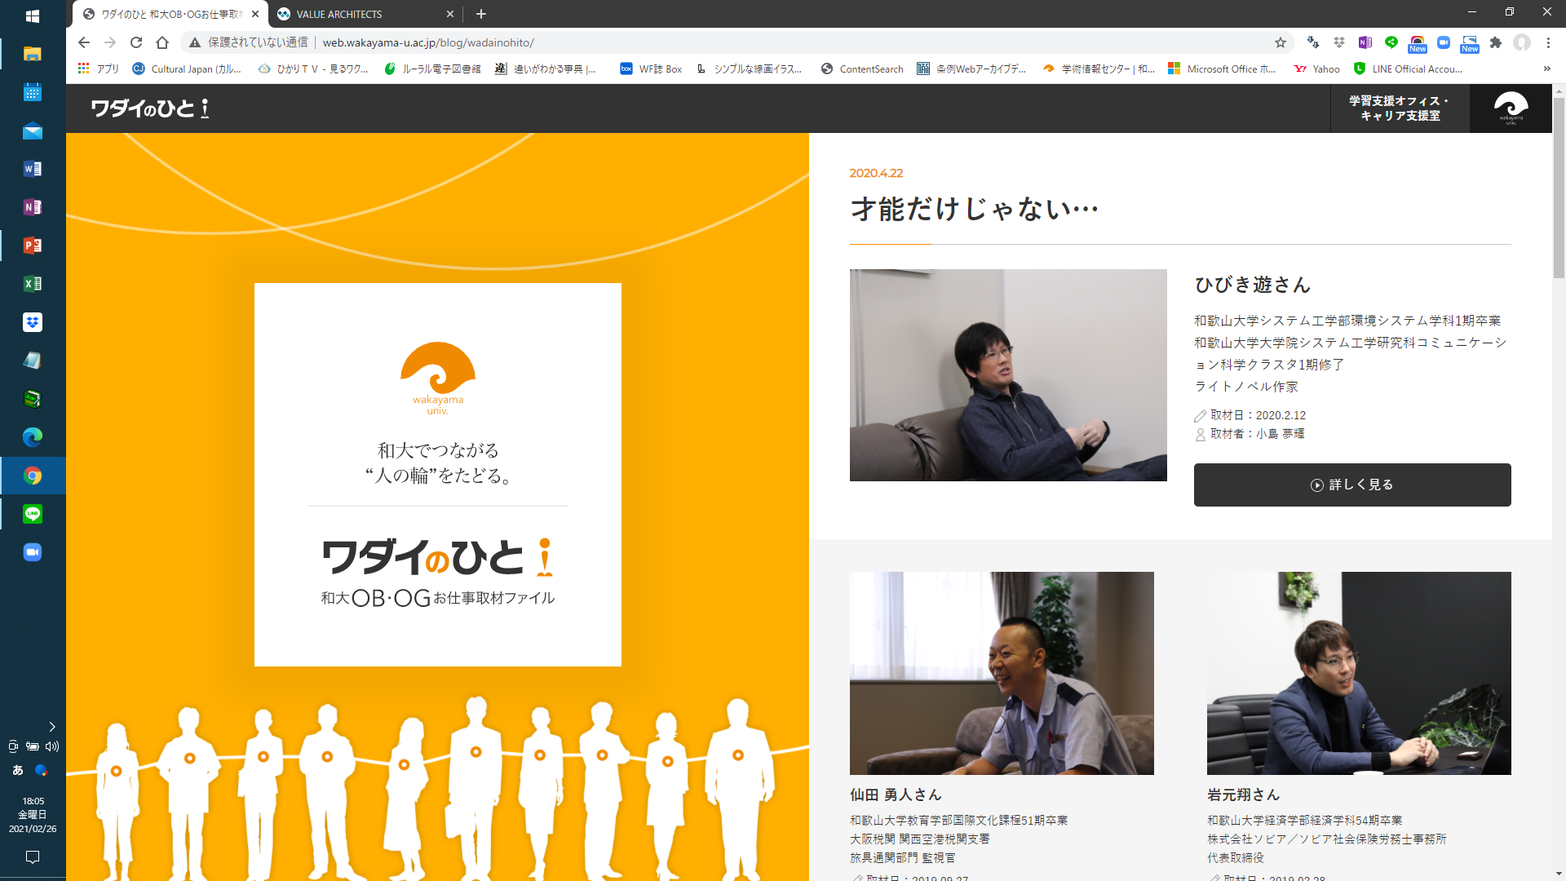
インタビュー形式でのマッチング
※インタビューイ 教育学部２年 中澤君
インタビュー記事は３月中旬頃にUP予定

Slide 19
学外支援者と在学生を どうマッチングさせるか？
今回非常にいい経験ができました！
僕は何がやりたいかわからなかったなかで必死につくったビジネスプランでしたが、やんわり起業したいと思っている人も、実際にとりあえずやってみることでこういった経験をすることができるのがアキナイならではだからと思いました！
いい機会をありがとうございました！
参加学生からの感想
もうほんとに泥くさく頑張るしかないなと思いました。
起業したいと思ってる人は、
コツコツ、着実に、全力で積み上げながら、頑張りましょう！
自信なんて捨ててしまえ！！！
必要ない！！！！！
自信は幻想だ！！！！！

Slide 20
学外支援者と在学生を どうマッチングさせるか？
インタビュー形式
１対１～２の交流
経営者の考えをじっくり聞く機会
自身のプランに近い業態であれば有効性が高い
対面形式
N対Nの交流、多様な考えや意見に触れられる
自身のプランを改善する場になっている
起業家、準備者のコミュニティ形成に寄与
マッチングの優先順
対面形式→コミュニティ形成（気軽に話せる関係性の構築）
インタビュー形式→課題解決、メンター支援

